Slide 1




Lê Thị Oanh

Slide 2






Biết cách trưng bày, giới thiệu sản phẩm, đảm bảo yêu cầu về kĩ thuật, thẩm mĩ.

Slide 3

Khởi động
Khởi động

Slide 4



Chia lớp thành các nhóm
Lên bảng sắp xếp lại cho đúng các bước làm thước kẻ.
Nhóm nào sắp xếp nhanh và đúng nhất sẽ giành chiến thắng

Slide 5

Bước 1 | Chia vạch trên thước
Bước 2 | Tạo hình của thước
Bước 3 | Hoàn thiện sản phẩm
Bước 4 | Tạo khung thước

Slide 6
Kiểm tra đáp án
Bước 1 | Tạo hình của thước
Bước 2 | Tạo khung thước
Bước 3 | Chia vạch trên thước
Bước 4 | Hoàn thiện sản phẩm

Slide 7


Slide 8



Các nhóm trưng bày sản phẩm theo nhóm như ở tiết 2

Slide 9

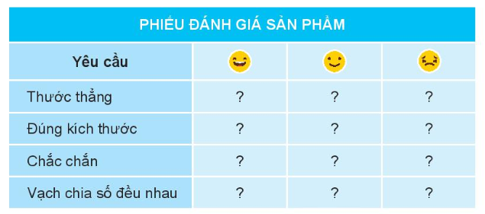


Cùng bạn lập bảng và đánh giá sản phẩm theo mẫu gợi ý dưới đây

Slide 10
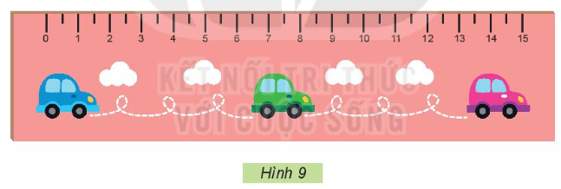

Em cùng bạn vẽ trang trí thước (tham khảo Hình 9) và sử dụng thước để đo một số đồ dùng học tập.

Slide 11

Cùng bạn sử dụng những chiếc thước kẻ thủ công để đo một số đồ dùng học tập khác rồi so sánh kết quả với nhau
So sánh với kết quả đo từ một chiếc thước kẻ thật

Slide 12


Slide 13


Lập ban chấm sản phẩm bao gồm: giáo viên, lớp trưởng và ba bạn tổ trưởng
Ban chấm quan sát, chọn lựa các sản phẩm đẹp nhất dựa vào các tiêu chí

Slide 14


Slide 15
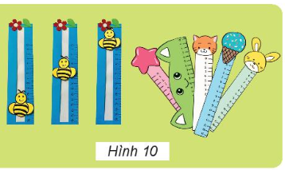

Về nhà:
Lựa chọn vật liệu phù hợp để làm thêm một số thước kẻ có kiểu dáng khác nhau theo các bước đã học trên lớp và chia sẻ với các bạn (theo gợi ý sau)

Slide 16



